Slide 1
Les lundis des lettres
Elaborer une progression concertée en 6ème et en 5ème
Collège des IA-IPR de lettres

Slide 2

- Introduction
- Sondages
1. Dans votre établissement, les groupes ont-ils été établis selon le niveau des élèves ou selon leurs besoins ?
2. Identifiez 1 principe pédagogique essentiel à la bonne réussite de l’élaboration d’une progression concertée.

Slide 3
1/ Focus : le sens et la philosophie de la réforme
Lutter contre la grande difficulté scolaire
2/ Des progressions concertées ?
Enjeux, écueils et ajustements
- Un travail collectif des équipes pédagogiques, condition indispensable du progrès des élèves,
- la mobilité des élèves entre les groupes,
- des objectifs d’apprentissage communs par période sur lesquels repose la progression de chacun des professeurs.

Slide 4
Note de service
« Afin de permettre aux élèves de changer de groupes durant l’année, les professeurs définissent des objectifs d’apprentissage communs par période sur lesquels repose la progression de chacun des professeurs. »
« Enseigner en groupes en français et en mathématiques repose sur un travail collectif des équipes pédagogiques, condition indispensable du progrès des élèves. »
S’accorder a minima sur une programmation commune, par période définie en établissement, des 4 entrées littéraires et artistiques du programme, pour éviter que les élèves ne lisent potentiellement les mêmes œuvres ou ne travaillent les mêmes séquences plusieurs fois dans l’année, quand ils changent de groupe.
« La confiance dans les équipes pédagogiques […] au cœur de la mise en place de cette nouvelle organisation. »

Slide 5

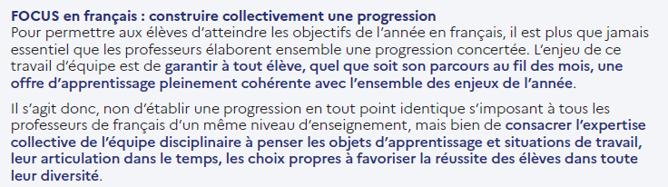

Slide 6
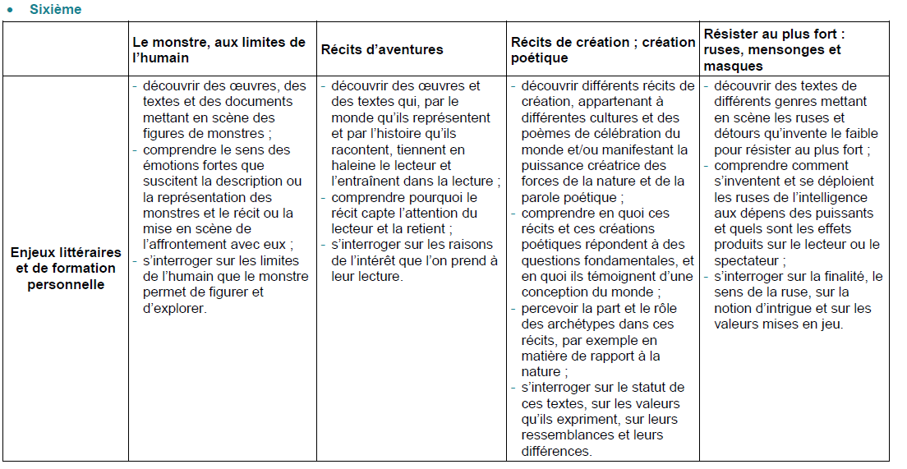
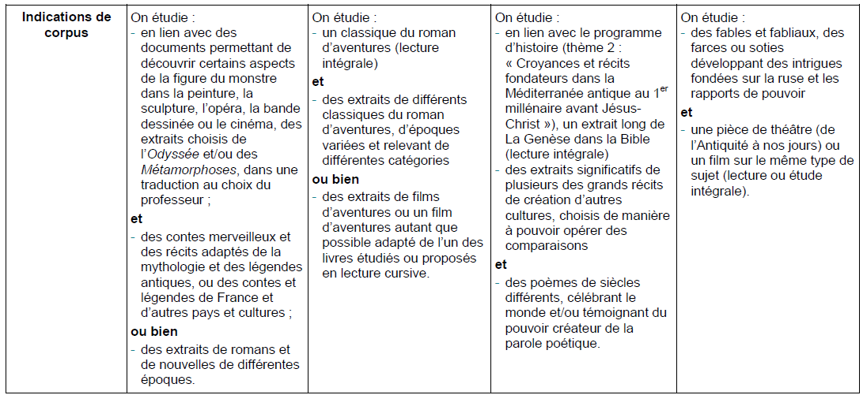
6ème : les corpus et entrées littéraires
Le monstre aux limites de l’humain :
Documents / extraits Odyssée / extraits Métamorphoses
+
Des contes merveilleux et récits adaptés de la mythologie OU des extraits de romans et nouvelles
1 GT + 1 OI (contes)
Récits d’aventures :
1 classique
+
Extraits de classiques OU extraits de films adaptés de l’un des livres lus
1 OI + 1 GT
Récits de création, création poétique :
Extrait long de La Genèse
+
GT poétique
1 OI + 1 GT
Résister au plus fort : ruses, mensonges et masques :
Fables, fabliaux, farces, soties…
+
1 pièce de théâtre OU 1 film sur le même sujet
1 GT + 1 OI

Slide 7
Points de vigilance programmation :
Enjeux littéraires et de formation personnelle
Point essentiel à prendre en compte pour la périodisation.
Pour chaque niveau de classe, il convient de s’assurer qu’un élève qui change de groupe ne travaillera pas deux fois la même partie du programme littéraire.
Pour autant, cela ne suffit pas à prendre en compte les « besoins » des élèves.
Compétences et projets d’apprentissages
Observer les élèves

Slide 8
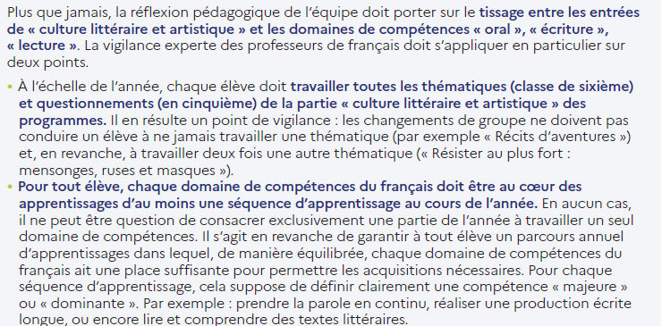


Slide 9
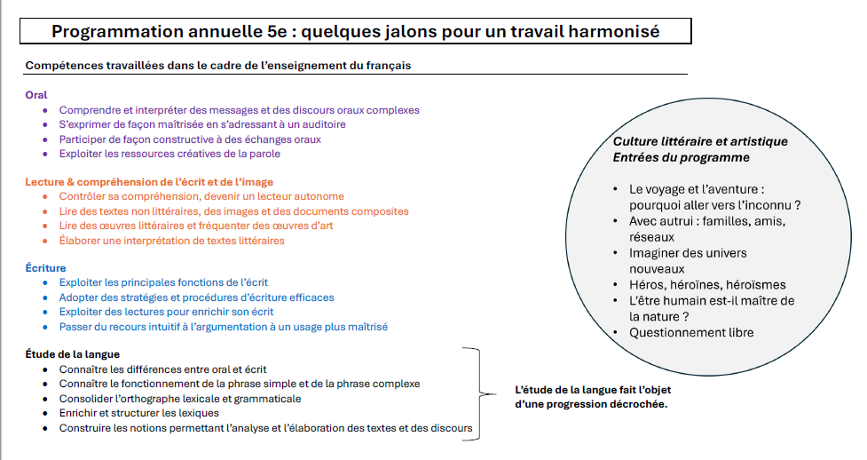
Document Académie de Versailles

Slide 10

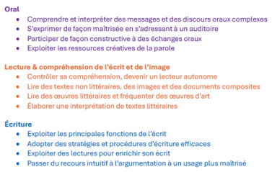

Effectuer des choix concertés selon les besoins des élèves : cibler des compétences par pôle.
Mineure
On peut les mettre en regard avec les repères de progressivité attendus
Majeure
Document Académie de Versailles

Slide 11
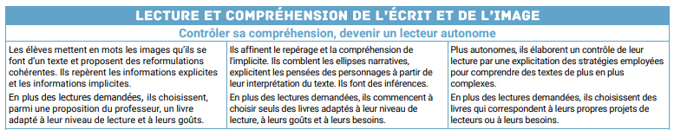
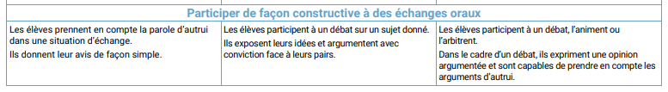
Majeure
5è
4è
3è
Mineure
4è
3è
5è
Pour une compétence ainsi ciblée par l’ensemble de l’équipe et pour tous les élèves, on peut associer des situations de travail permettant de construire le projet d’apprentissage de la séquence.

Slide 12
Majeure
5è
« Les élèves mettent en mot les images qu’ils se font d’un texte »
-> activités fictionnalisantes, immersives / dessin… / identifier le scénario d’un texte…
Ils « proposent des reformulations cohérentes »
-> Mettre en relation les mots présents dans le texte dans une recomposition lui conférant un sens / pratique du résumé, intérêt parfois de la paraphrase / reformulation avec variation…
Ils « repèrent les informations explicites »
-> Reconnaître le sens des mots et le relier à un référent lexical /
Et « les informations implicites »
-> Restituer l’implicite en réalisant des inférences de différents types / formulation d’hypothèses de lecture à négocier
Réguler, contrôler et évaluer sa compréhension

Slide 13
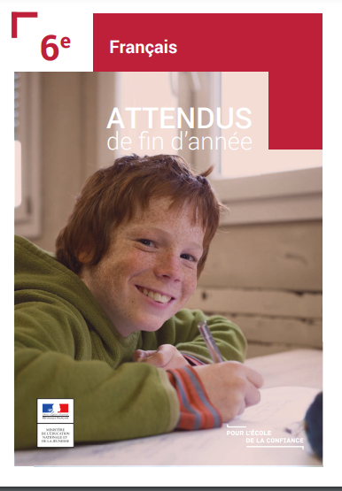
Langage oral
• Écouter pour comprendre un message oral, un propos, un discours, un texte lu
• Parler en prenant en compte son auditoire
• Participer à des échanges dans des situations diversifiées
• Adopter une attitude critique par rapport à son propos
Lecture et compréhension de l’écrit
• Lire avec fluidité
• Comprendre un texte littéraire et se l’approprier
• Comprendre des textes, des documents et des images et les interpréter
• Contrôler sa compréhension, être un lecteur autonome
Écriture
• Écrire à la main de manière fluide et efficace
• Maîtriser les bases de l’écriture au clavier
• Recourir à l'écriture pour réfléchir et pour apprendre
• Produire des écrits variés
• Réécrire à partir de nouvelles consignes ou faire évoluer son texte
• Prendre en compte les normes de l'écrit pour formuler, transcrire et réviser
Étude de la langue (grammaire, orthographe, lexique)
• Maitriser les relations entre l'oral et l'écrit
• Identifier les constituants d’une phrase simple / Se repérer dans la phrase complexe
• Acquérir l’orthographe grammaticale
• Enrichir le lexique
• Acquérir l’orthographe lexicale
Attendus de fin de 6ème
Domaines en lien avec le LSU

Slide 14
Points de vigilance progression :
Lecture et compréhension de l’écrit + écriture
Ces deux pôles de compétences peuvent constituer le focus de la constitution et de l’évolution des groupes toute l’année.
Ajustements pédagogiques
« Afin de garantir leur acquisition progressive par les élèves, les démarches didactiques et pédagogiques sont adaptées aux besoins de ceux-ci. Les séances en groupes ciblent certaines compétences spécifiques qui répondent aux besoins particuliers des élèves. »
Quelles remarques partager ?

Slide 15

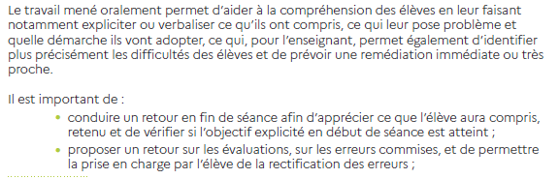
La différenciation et l’évaluation feront l’objet de prochains rendez-vous.

Slide 16
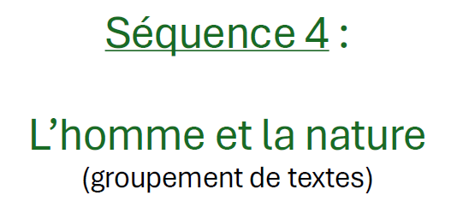
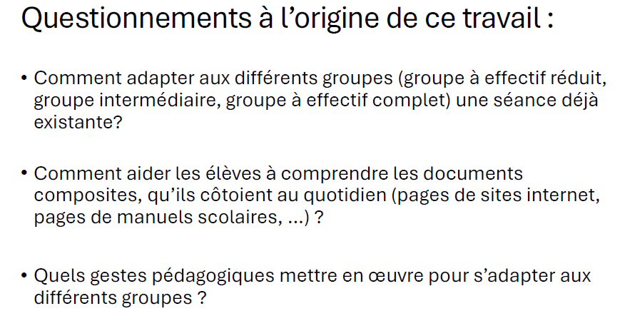
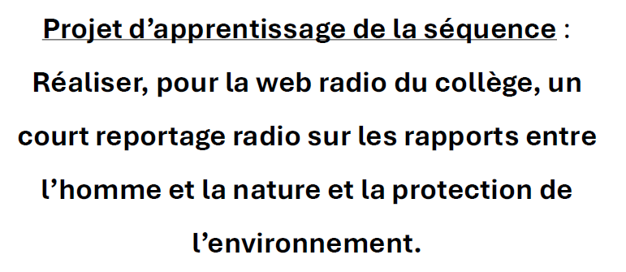
Réflexion commune autour de la proposition d’une enseignante de l’académie de Nancy-Metz
Document Académie de Nancy-Metz

Slide 17
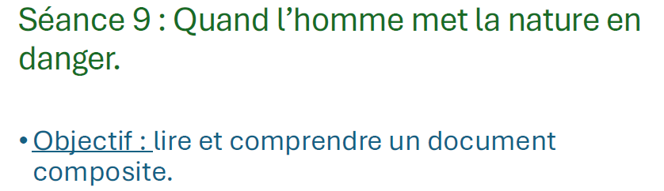
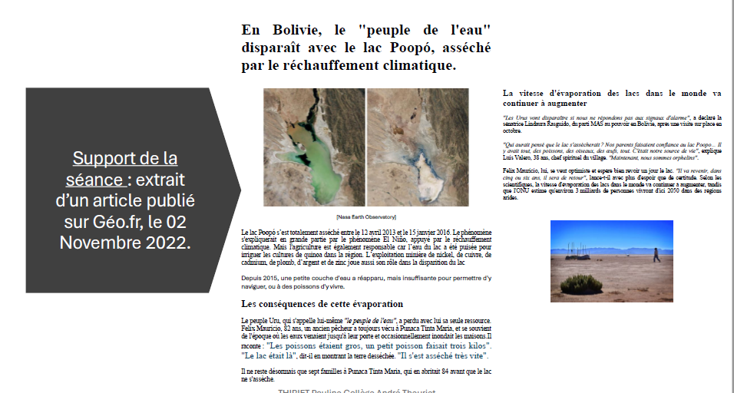
Document Académie de Nancy-Metz

Slide 18
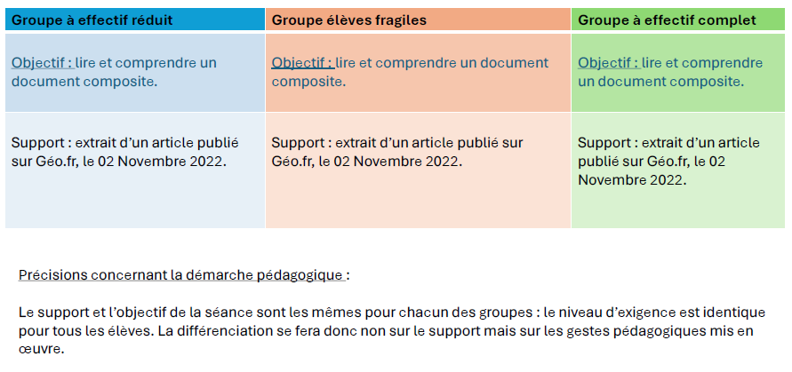
Document Académie de Nancy-Metz

Slide 19
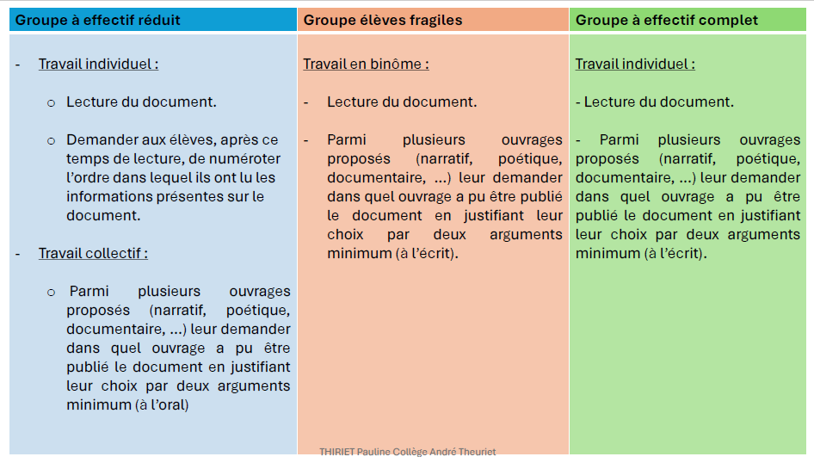
Document Académie de Nancy-Metz

Slide 20
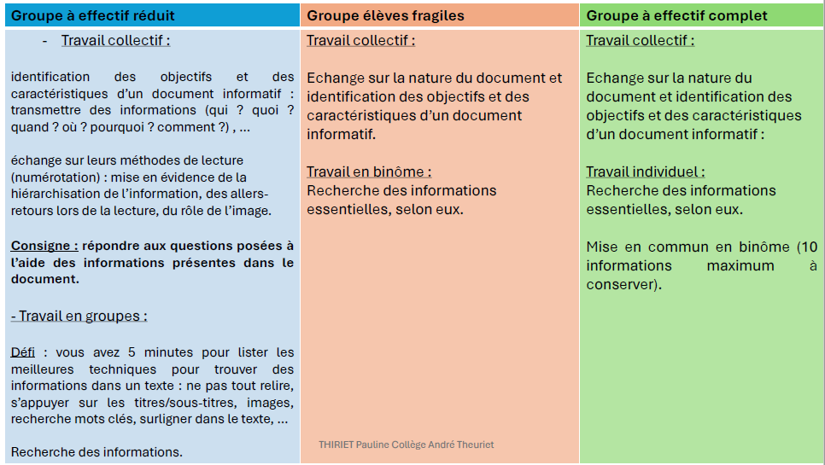
Document Académie de Nancy-Metz

Slide 21
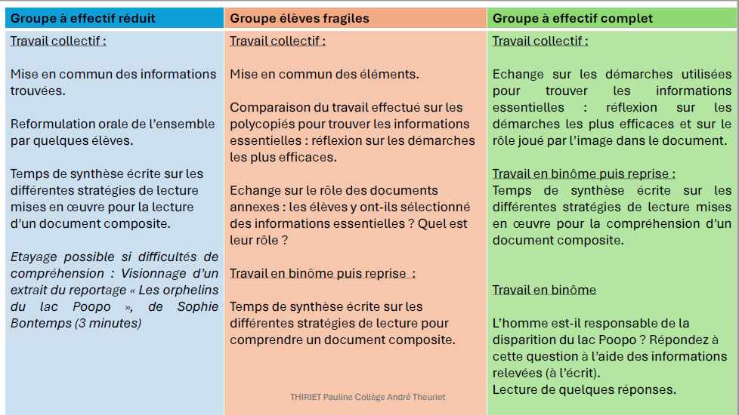
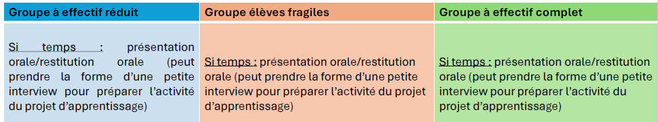
Quelles remarques partager ?
Document Académie de Nancy-Metz

Slide 22
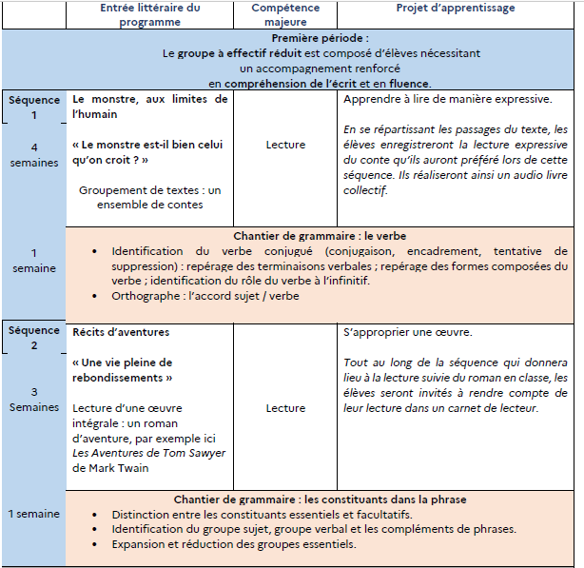
Un autre exemple d’outil à observer ensemble :
Document Eduscol
Quelles remarques partager ?

Slide 23
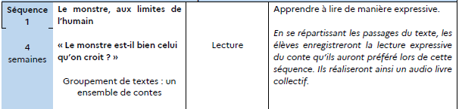
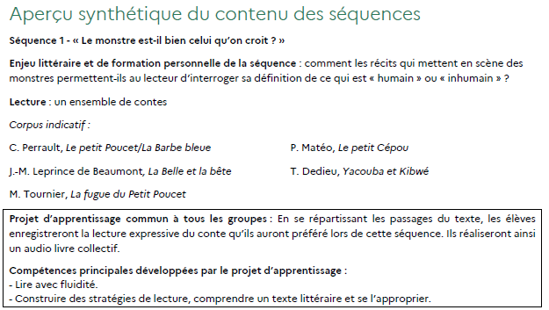
Document Eduscol

Slide 24
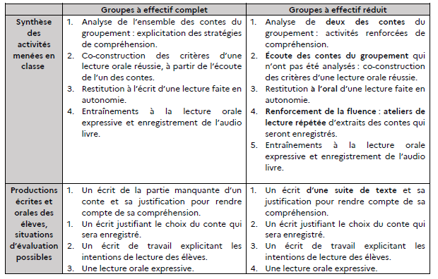
Document Eduscol
Quelles remarques partager ?

Slide 25
Documents annexes
-> Réfléchir aux repères de progressivité
-> Focus sur les quatre pôles de compétences
(documents Inspection de lettres, académie de Nice)

Slide 26
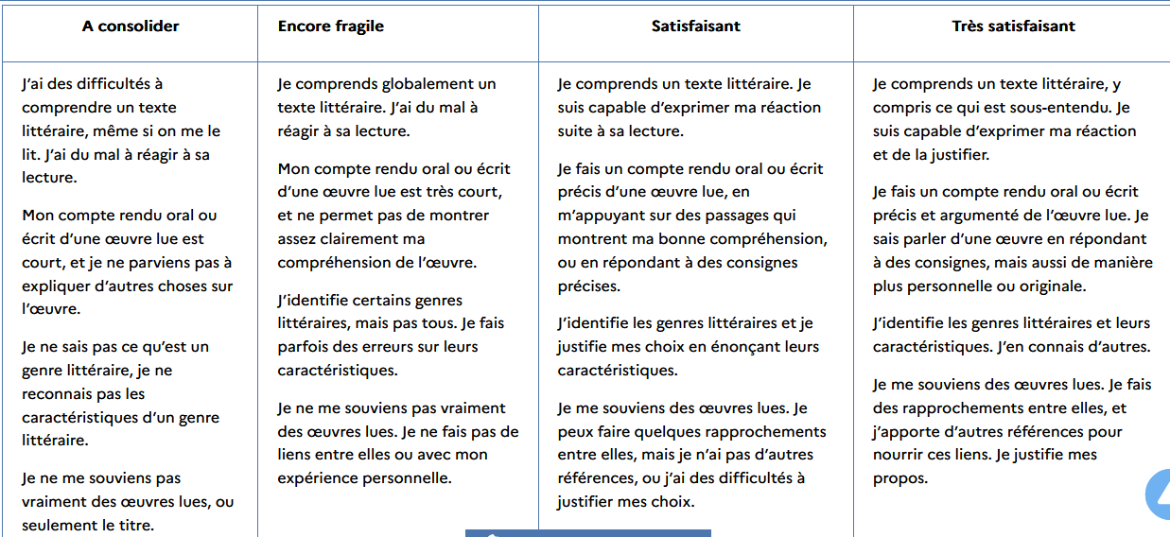
Des progressions différenciées
Document Académie de Toulouse
Compétences : penser la gradation de leur acquisition
Quelles remarques partager ?

Slide 27
Lecture et compréhension de l’écrit
• Lire avec fluidité
• Comprendre un texte littéraire et se l’approprier
• Comprendre des textes, des documents et des images et les interpréter
• Contrôler sa compréhension, être un lecteur autonome
Faire lire les élèves, régulièrement et massivement, en classe et à la maison. Lectures patrimoniales pour tous. Littérature jeunesse plutôt en cursive.
Cultiver le plaisir de lire (accessibilité progressive des œuvres, carnets de lecteurs, journaux de personnages, cercles de lecture, débats interprétatifs… dans tous les groupes).
La fluence : en lien avec la compréhension (lecture à voix haute, partitionnée, lecture théâtralisée…)
Enseigner explicitement les stratégies de compréhension (se faire une image mentale de la diégèse, travailler l’empathie fictionnelle, faire des inférences, se représenter les états mentaux des personnages, rattacher des éléments de la fiction à des éléments réels ou connus, intégrer progressivement les informations du texte les unes aux autres, hiérarchiser les informations…), en lien avec les activités interprétatives collégiales.
Anticiper les besoins en achats de livres et de séries. Projet NEFLE ?

Slide 28
FOCUS sur la « lecture littéraire »
Le principe : un va-et-vient didactisé entre une lecture subjective, participative, impliquante, et une lecture distanciée, plus analytique.
Les opérations de lecture : compréhension – interprétation – analyse – appréciation.
La condition de la lecture littéraire : ménager des rapports psychoaffectifs à l’œuvre ou au texte = travailler la réception. Cf. les programmes : « enjeux littéraires et de formation personnelle ».
Comprendre : de l’ordre du consensus, le texte donne raison ou pas. Stratégies à expliciter.
Interpréter : de l’ordre de l’hypothèse, nécessairement dans le cadre de négociations et échanges, la classe devenant une communauté interprétative à plusieurs échelles. Stratégies à expliciter.
Travailler des compétences de lecture ne doit pas conduire à considérer la lecture comme un empilement d’activités évaluant ces compétences, mais bien à coconstruire avec l’élève sa personnalité de sujet lecteur, capable à la fois de s’impliquer dans une œuvre, de s’y frotter individuellement et collectivement, de l’apprécier selon divers critères, et de porter un regard analytique de plus en plus affiné. Ne pas perdre de vue le plaisir de lire ni le plaisir d’enseigner la littérature.

Slide 29
Écriture
• Écrire à la main de manière fluide et efficace
• Maîtriser les bases de l’écriture au clavier
• Recourir à l'écriture pour réfléchir et pour apprendre
• Produire des écrits variés
• Réécrire à partir de nouvelles consignes ou faire évoluer son texte
• Prendre en compte les normes de l'écrit pour formuler, transcrire et réviser
Pratiquer des écrits réguliers et variés.
Ecrits de travail, écrits pour réfléchir.
Programme : « L’écriture est convoquée aux différentes étapes des apprentissages pour développer la réflexion. L’accent est mis sur la pratique régulière et quotidienne de l’écriture seul ou à plusieurs, sur des supports variés et avec des objectifs divers. Elle est pratiquée en relation avec la lecture de différents genres littéraires dans des séquences qui favorisent l’écriture libre et autonome et la conduite de projets d’écriture. Les élèves prennent l’habitude de recourir à l’écriture à toutes les étapes des apprentissages : pour réagir à une lecture, pour réfléchir et préparer la tâche demandée, pour reformuler ou synthétiser des résultats, pour expliquer ou justifier ce qu’ils ont réalisé. »
Lien avec l’étude de la langue, avec l’oral.

Slide 30
Enseigner explicitement les stratégies rédactionnelles, aux différentes étapes du travail d’écriture :
Stratégies prérédactionnelles / Stratégies au moment de l’écriture / Stratégies de révision (en lien avec l’étude de la langue et les besoins discursifs des élèves), strates d’écriture.
Varier les types et les modalités d’écriture : seul ou à plusieurs, au clavier, écrits collaboratifs, projets sur le temps long, écrire à partir d’une image, écrits d’appropriation, écrits d’invention, écrire dans les blancs du texte, écrire à propos d’une lecture, écriture de la réception, restituer un récit…

Slide 31
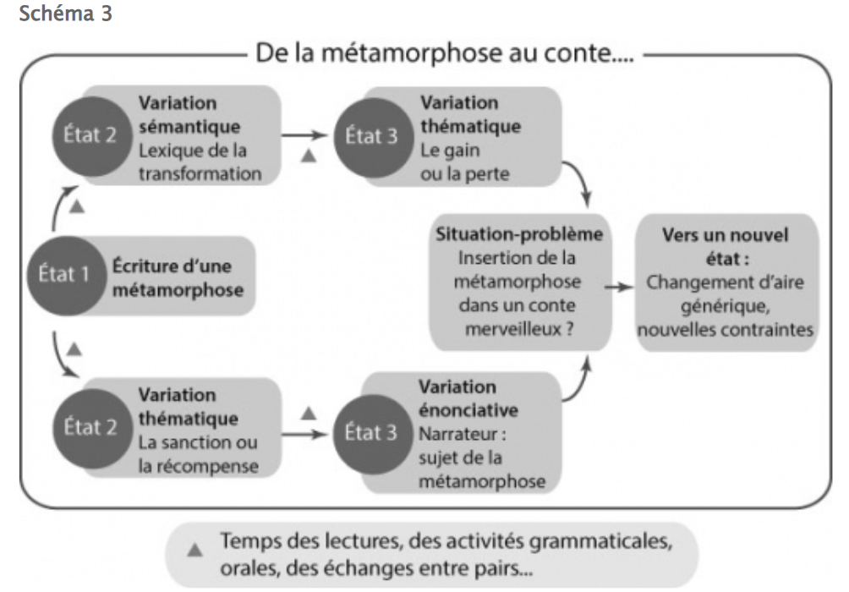
Faire pratiquer l’écriture de la variation
Exemple de projets d’écriture s’appuyant sur des réécritures successives développés dans l’ouvrage de F. Le Goff et V. Larrivé, Le Temps de l’écriture
En 6ème, autour de la métamorphose
A partir d’un support image, rédaction d’une métamorphose
Réécriture de la métamorphose après étude des verbes exprimant la transformation
Après lecture de plusieurs métamorphoses d’Ovide, réécriture à partir de l’interrogation suivante : Quels sont les gains et la perte de la métamorphose pour le personnage ?
- Transposition dans un conte merveilleux
Une même démarche, des compétences identiques transposables dans chaque groupe, en s’adaptant aux besoins.

Slide 32
Quelques points de vigilance, pour les deux autres pôles : étude de la langue et oral
Étude de la langue (grammaire, orthographe, lexique)
• Maitriser les relations entre l'oral et l'écrit
• Identifier les constituants d’une phrase simple / Se repérer dans la phrase complexe
• Acquérir l’orthographe grammaticale
• Enrichir le lexique
• Acquérir l’orthographe lexicale
Prioriser les notions noyaux : la phrase, le verbe, les accords sujet-verbe, les accords dans le GN.
Varier les temps de travail : rituels (temps court) / chantiers de grammaire (1h30 à 2h, de temps en temps)
Lier l’étude de la langue aux pratiques d’écriture (« je sais que XXX est un nom car… », « je sais que tel mot s’écrit ainsi car…).
Insister sur la verbalisation des procédures grammaticales, des gestes du grammairien, sur le cheminement intellectuel conscient qui a conduit à telle identification, tel accord…
Enseigner le lexique comme un réel objet d’étude (2/5èmes du programme d’EDL).
S’interdire les exercices à trous. Favoriser les pratiques coopératives, les enquêtes…

Slide 33
Langage oral
• Écouter pour comprendre un message oral, un propos, un discours, un texte lu
• Parler en prenant en compte son auditoire
• Participer à des échanges dans des situations diversifiées
• Adopter une attitude critique par rapport à son propos
Il est omniprésent, en interaction avec toutes les activités (verbalisation des procédures et des stratégies, communauté interprétative, mise en voix, négociations, cercles de lecture…).
Extrait du programme :
« Les élèves apprennent à utiliser le langage oral pour présenter de façon claire et ordonnée des explications, des informations ou un point de vue, pour débattre de façon efficace et réfléchie avec leurs pairs, pour affiner leur pensée en recherchant des idées ou des formulations qui nourriront un écrit ou une intervention orale. La maîtrise du langage oral fait l’objet d'un apprentissage explicite. Les compétences acquises en expression orale et en compréhension de l’oral restent essentielles pour mieux maîtriser l’écrit ; de même, l’acquisition progressive des usages de la langue écrite favorise l'accès à un oral plus maîtrisé. La lecture à haute voix et la récitation de textes contribuent à leur compréhension. La mémorisation de textes nourrit l’expression personnelle en fournissant aux élèves des formes linguistiques à réutiliser. Alors que leurs capacités d’abstraction s’accroissent, les élèves élaborent, structurent leur pensée et s’approprient des savoirs au travers de situations qui articulent formulations et reformulations orales et écrites. »

Slide 34
« À ces conditions spécifiques d’enseignement doit s’ajouter une pédagogie efficace adaptée aux élèves. »
Vont participer à réduire les inégalités scolaires
• Les pratiques pédagogiques qui se caractérisent par un constant effort d’explicitation
• Les pratiques pédagogiques voulues comme engageantes (visant à développer l’autonomie, la prise de responsabilité des élèves, à leur offrir plus de choix ou à développer leur investissement affectif par exemple (Lagrange et Boch, 2021, Wibrin, 2021)
• Les pratiques pédagogiques réflexives (grammaire inductive, activités métascripturales, entretiens métagraphiques…)
• Les approches intégrées qui articulent production écrite et didactique de la langue (De Amaral et Giffrad, 2020)
• Une posture d’engagement professionnel qui se manifeste entre autres par une volonté d’innover (De Ketele et Jorro, 2013)

Slide 35
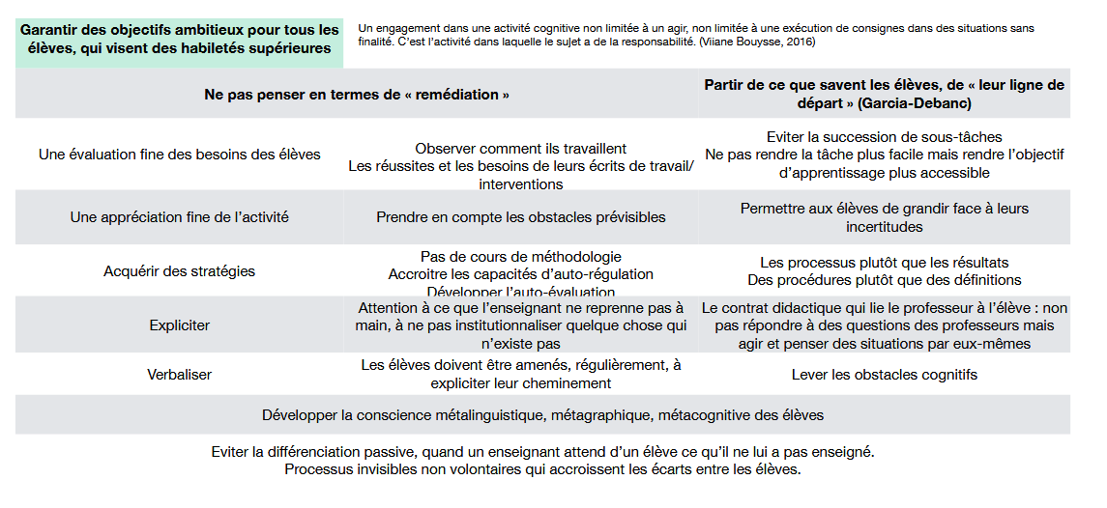
« À ces conditions spécifiques d’enseignement doit s’ajouter une pédagogie efficace adaptée aux élèves. »
Mise en place de groupes : différencier son enseignement
Différencier, ce n’est pas donner moins à faire, mais inviter à faire autrement, et par soi-même (sans surétayage)

